Slide 1
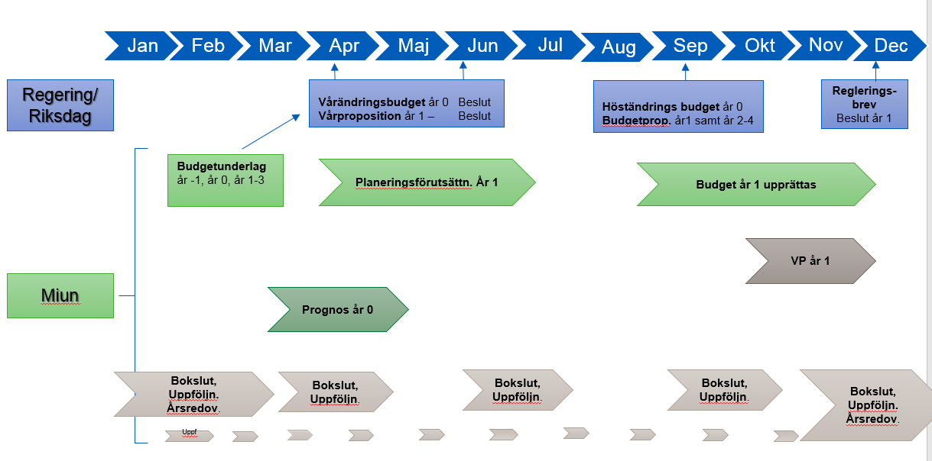
Prognos kvartal 1 2020
2019-02-27
Skypemöte kl 10-12

Slide 2
Dagens möte
Aktuellt för prognos 2020
Nyheter Hypergene
Utvärdering budgetarbetet 2020
Sista 10-15 min endast avdelningsekonomer FÖRV

Slide 3
Årsöversikt
År 0 År 1
Jan
Feb
Dec
Mar
Apr
Maj
Jun
Jul
Aug
Sep
Okt
Nov
Jan
Regering/
Riksdag
Vårändringsbudget år 0 Beslut
Vårproposition år 1 – Beslut
Höständrings budget år 0
Budgetprop. år1 samt år 2-4
Reglerings-brev
Beslut år 1
Budgetunderlag år -1, år 0, år 1-3
Planeringsförutsättn. År 1
Budget år 1 upprättas och beslutas
VP år 1
Miun
Prognos år 0
Bokslut, Uppföljn.
Årsredov.
Bokslut, Uppföljn.
Bokslut, Uppföljn.
Bokslut, Uppföljn.
Bokslut, Uppföljn.
Årsredov.
Uppf

Slide 4
Prognosunderlag:
Prognosanvisningar (weben)
Prognosbilagor (weben):
- tidplan
- prognosvärden (inlagda Hypergene) för:
LKP, löneökning%, OH%, kontors%, lokaler, anslagsramar,
ramar stödverksamhet
- aktuella 9-konton och dess motkontering
- avstämningslista
Tjänsteplaneringar från Retendo
Studentintäkter Stina
Verksamhetsunderlag grundutbildning, forskning, projekt etc.
Hypergene

Slide 5
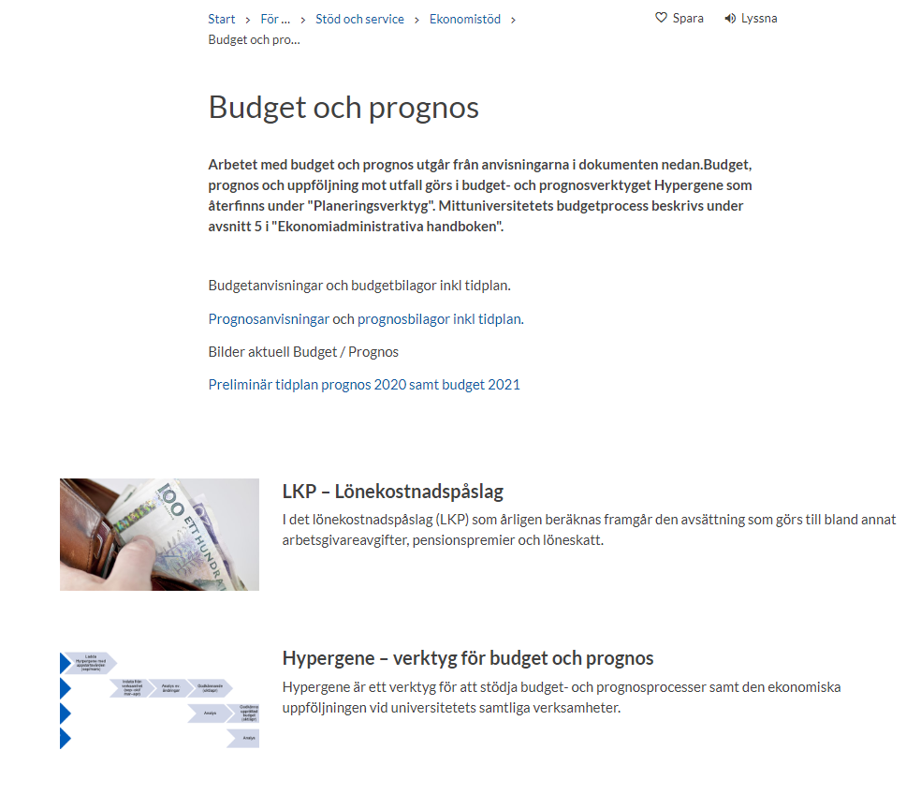

Slide 6
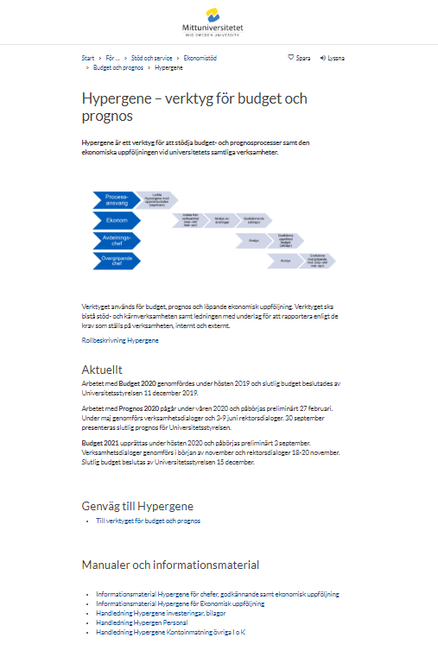

Slide 7
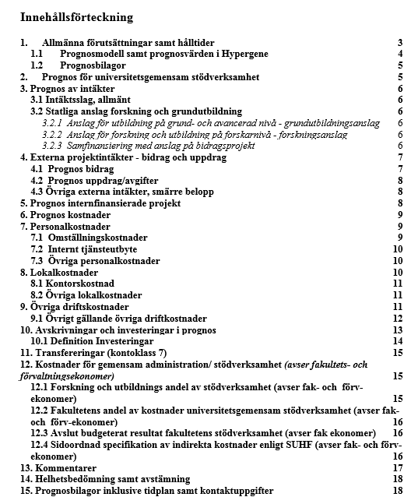
Prognosanvisningar

Slide 8
Prognosbilagor

Slide 9
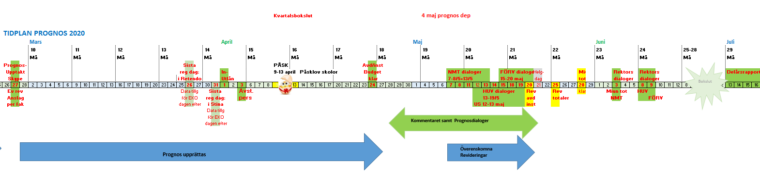

Slide 10
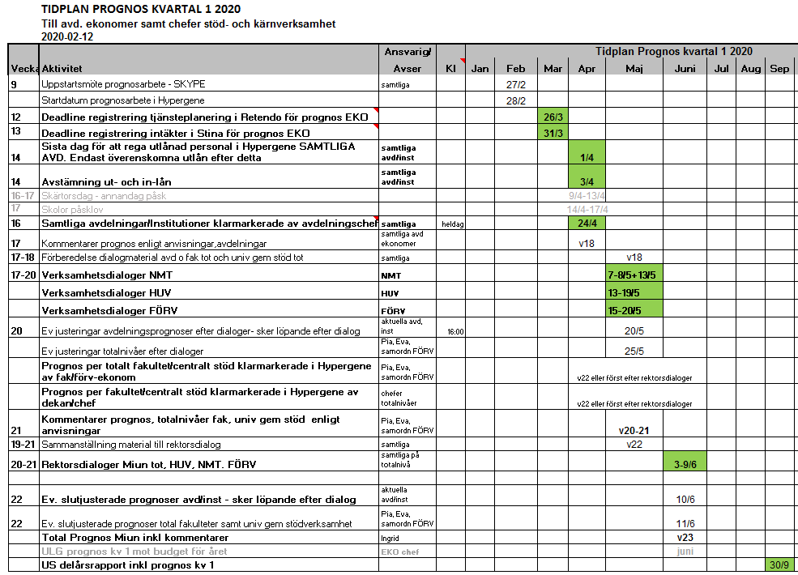

Slide 11
Generella prognosvärden 2020
Prognos Budget
LKP 55,88% 55,88%
Löneökning 191001- 200930 2,3% 2,5%
Ingående månadslöner automatiskt uppräknade
Löneökning 201001- 210930 2,5% 2,5%
Automatisk uppräkning på månadslön
Kontorsprocent 2020 års %-satser 2019 års %-satser
OH-procent (lönebas) 2020 års snitt% 4 fg år 2020 års snitt% 4 fg år
Fördelningstrigger, % till 100/200 slutliga budgetvärden slutliga budgetvärden

Slide 12


Prognos Hypergene
Månadslön uppräknad 2,3%
I o K periodiserade per mån. kv. etc.
Startvärde prognos 2020
Beslutad
Budget 2020
Nyanställdas månadslön regas 2020 års lönenivå
I o K regas per månad, kvartal etc

Slide 13
Prognos Hypergene
Månadslön uppräknad 2,3%
I o K periodiserade per mån, kv etc.
Prognos
Uppräkning månadslön 2,5%
okt, nov, dec
LKP 55,88%
Beslutad Kontorsprocent 2020
OH% enl. budget
Lokalkost/avd. enl. budget
Beslutad
Budget 2020
Månadslön regas 2020 års lönenivå
I o K per månad, kvartal etc

Slide 14
Personalkostnader, ut- och inlån
Deadline ut- och inlån 1 april – endast överenskomna ut- o inlån efter detta.
Ev. justeringar av lön etc. på hemvist för utlånad personal ger även förändring på inlånad avdelning

Slide 15
Investeringar
Äskade investeringar i budget 2020 är beslutade för 2020
Miun:s totala investeringsbehov bygger på aktuell låneram för 2020 (150 mkr)
Vid eventuellt behov av justering investeringar för 2020 kontaktas Anna-Karin/Thomas
Nyinvesteringar i budget 2020 som avsåg höstens kvarvarande investeringar mot godkänd investeringsbudget 2019 kan, vid behov, justeras till verkligt utfall hösten 2019. Ange aktuellt inköpsdatum under hösten 2019.

Slide 16
Kontoinmatning prognos
Intäkter och kostnader med möjlighet att kontoinmatas är budgetvärden fördelade per månad, kvartal etc beroende på aktuell periodisering.
Vid eventuell justering måste månadsbelopp ändras. ”Fyll höger”
Jämför budget där helårsbelopp anges som sedan vid separat körning periodiseras per månad
Som tidigare anges intäkter med minustecken samt kostnader utan tecken (som i agresso).
Lokaler enligt budget
OBS! Se rev text IT-produkter och ergonomiska material inom FÖRV

Slide 17
Lokalkostnader
Kontorstrigger med nya procentsatser i prognos 1 enligt beslutad budget 2020
Övriga lokalkostnader enligt tidigare budgetbilaga 3a (konto 95013,95018,95019)
Kontoklass 9 för lokaler ska i budget och prognos, som i bokföring, bli noll.
Avdelningarna kan inte budgetera för andra lokalkostnader än enligt bilaga 3a utan överenskommelse med INFRA alt ök med fakultetsekonom som får justera på totalnivå.
Tänk på att avtalen med INFRA kan vara längre än när man anser att lokalen ej nyttjas.
Totalnivå FÖRV, HUV och NMT slutjusterar ev differenser lokaler
OBS! KOM IHÅG i BOKSLUT och genomgång av lokalfil;
Titta i och rätta i fil från INFRA-FAS ev. felkontering projekt 9706
Rättas inte projekt 9706 hamnar lokalkostnaden på FÖRV

Slide 18
Nya värden prognos jämfört med budget p g a:
* Ny löneöknings% första RALS-perioden
* Ny kontors%
* Ny lönesumma ger ny OH-kostnad trots samma OH%

Slide 19
Grundutbildningsanslag
Fakultetskansli beräknar intäktsprognos för HST och HPR för respektive avdelning.
Deadline registrering intäktsprognos i Stina 31 mars – dagen efter tillgängligt EKO
Inom grundutbildning tillåts ingen överproduktion över beslutat takbelopp per avdelning.
Vid underproduktion anges anslagsintäkter motsvarande verklig produktion av HST,HPR.

Slide 20
Forskningsanslag
Respektive fakultet tilldelar avdelningarna resursramar för året.
Aktuella anslag/ramar per avdelning se prognosbilagor- är även fördelade till respektive avdelning i Hypergene. Ev nya prognosvärden HUV, NMT är uppdaterade i bilagan
Kom ihåg att avstämma prognosen mot det fördelade beloppet så att dessa överensstämmer med varandra.

Slide 21
Avdelningsekonomer
Stäm av att alla har rätt uppgifter och avd/inst
Nya avdelningschefer/prefekter
Inför varje budget- och prognosomgång stämmer vi av aktuella chefer per avdelning med respektive fakultetsekonom samt förvaltningsekonom
Vid byte till ny avdelningschef/prefekt kontaktar avdelningsekonom Bea alt. Ingrid som uppdaterar i Hypergene

Slide 22
Klarmarkering o godkännande
Avdelningsekonom klarmarkerar avdelningens prognos på samma sätt som i budget
Avdelningschef/prefekt godkänner avdelningens prognos på samma sätt som i budget
OBS!
Hur vana är era chefer att jobba i Hypergene?
Finns behov av att ni repeterar lite med resp. chef hur de jobbar i Hypergene?

Slide 23
Prognos intäkter inom Kommunsamverkan
OBS! Sammanställ sidoordnat per avdelning vad som prognostiserats för årets
nya bidrag och nya medel för rektors samfinansiering
inom kommunavtalen med Östersund, Sundsvall, Härnösand, Örnsköldsvik och Timrå för budgetåret.
Se separat fil för detta under EKO/eko_delat/Budge- och Prognosunderlag
Resterande delar mot avtal per år budgeteras eventuellt på övergripande projekt av fakultetsekonom.
Deadline 24 april

Slide 24
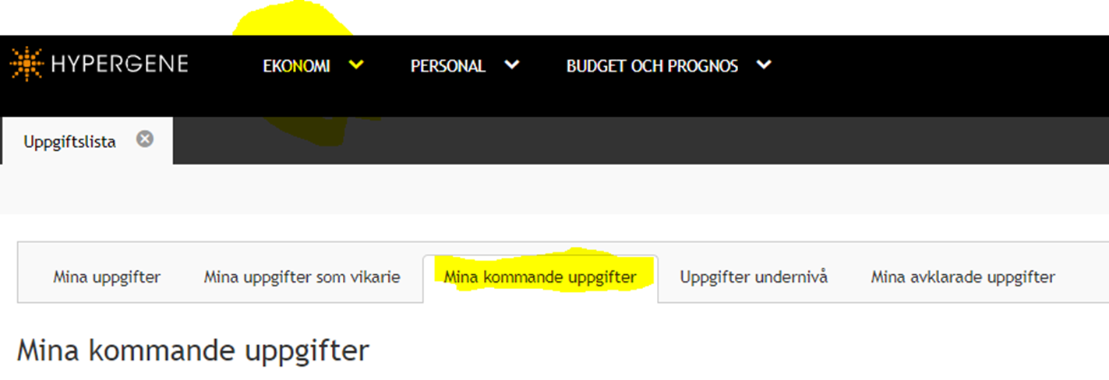
Resultaträkningar under uppgiftsdelen i början av processen
Resultaträkningar under Rapportdelen ”Ekonomi” efter körningar i slutet av processen

Slide 25
OH-fördelning 100/200
Fördelningsprocent trigger 810/900 till 100/200 ändras inte under året
Däremot kan nya projekt/aktiviteter tillkomma
Slutlig FÖRV-kostnad per fakultet i slutet av prognosprocess

Slide 26
Spärrade projekt, ämnen
Budget kan ha registrerats på ämnen eller projekt som sedan avslutats och spärrats i redovisningssystemet Agresso.

Slide 27
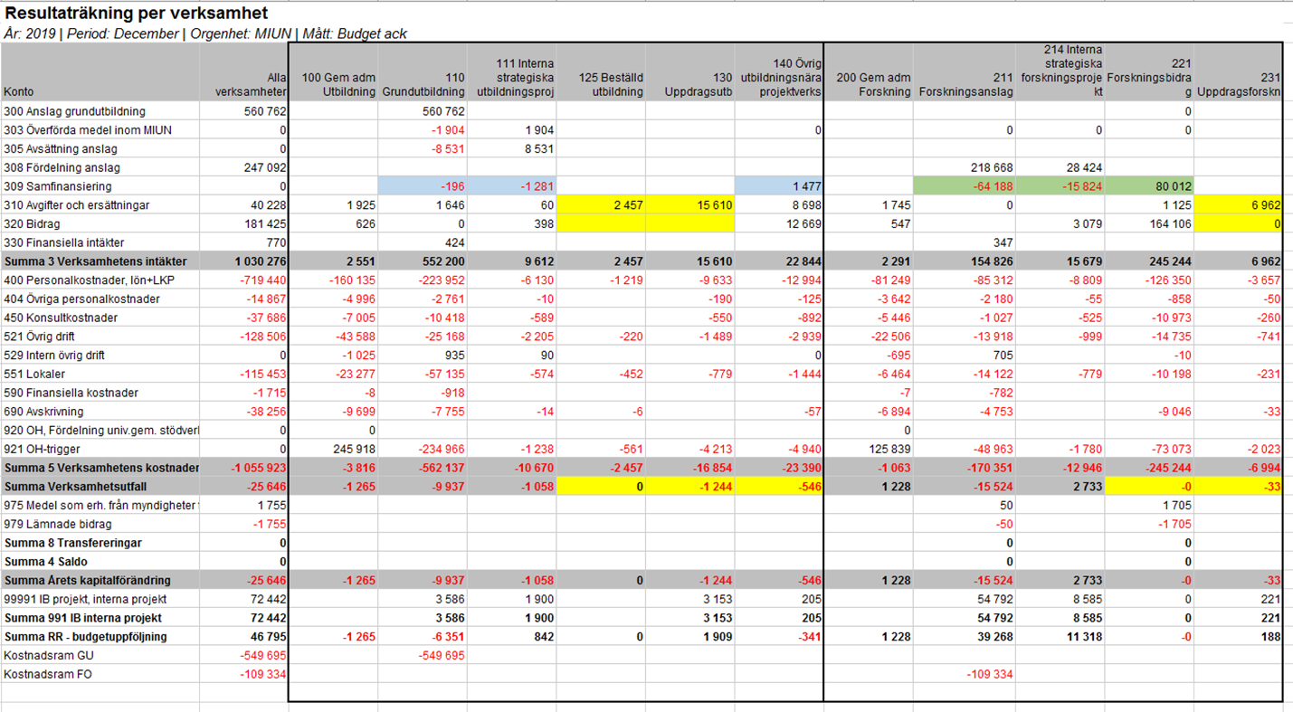
Slutavstämning – se bilaga 10,11
Analysera era resultatmatriser

Slide 28
Ev. ytterligare detaljer för prognos tas separat vid behov

Slide 29
Nyheter Hypergene

Slide 30
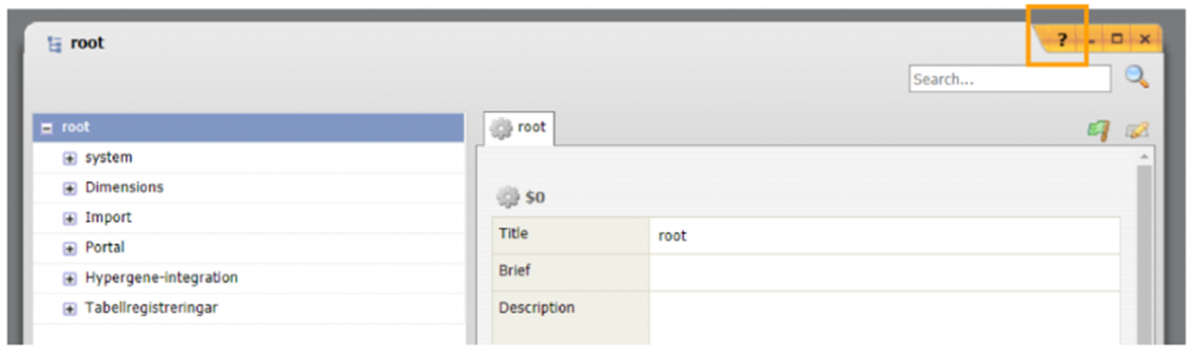
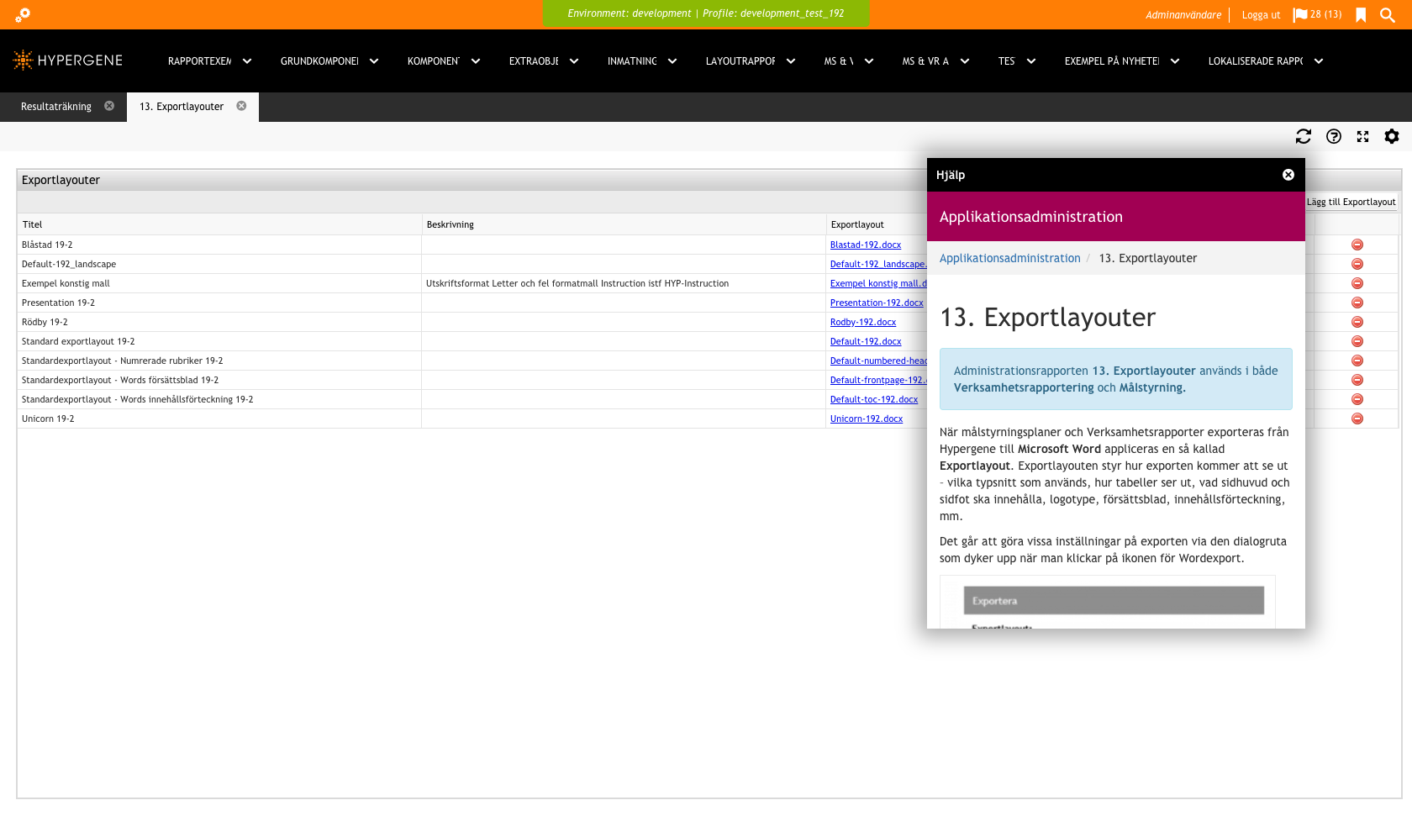
Bättre hjälptext
19-2
Hjälpen kan visas bredvid den rapport man är inne i
Notes:
Hjälp visas i dialog
Så kan man se hjälpen samtidigt som man har sin rapport framme.
ALL hjälp - egen hjälp, hjälp för standardprodukten och paket.

Slide 31
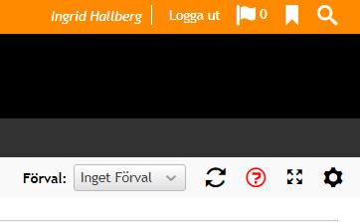

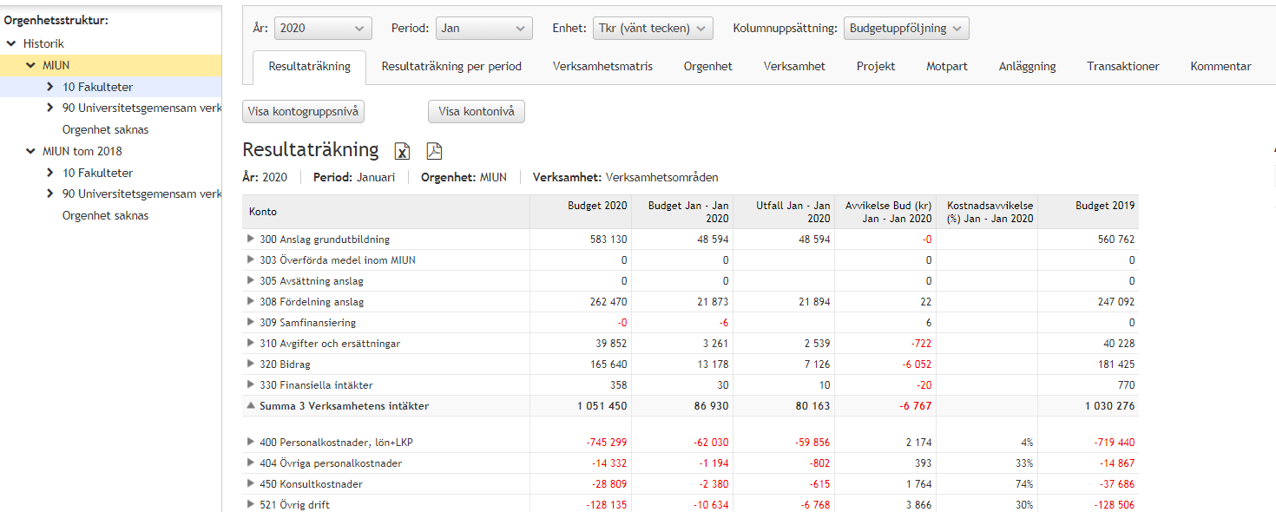
Visningsläge

Slide 32
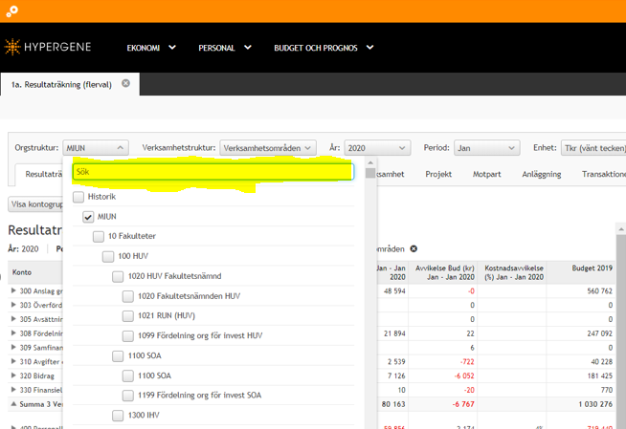
Sökning infört i dropdowns med multival
19-1
En sökruta visas automatiskt om man har många val
Notes:
Sökning infört i dropdowns med multival
Det har funnits i dropdowns utan multival.
Nu fungerar det på samma sätt i axlar med dropdown.

Slide 33
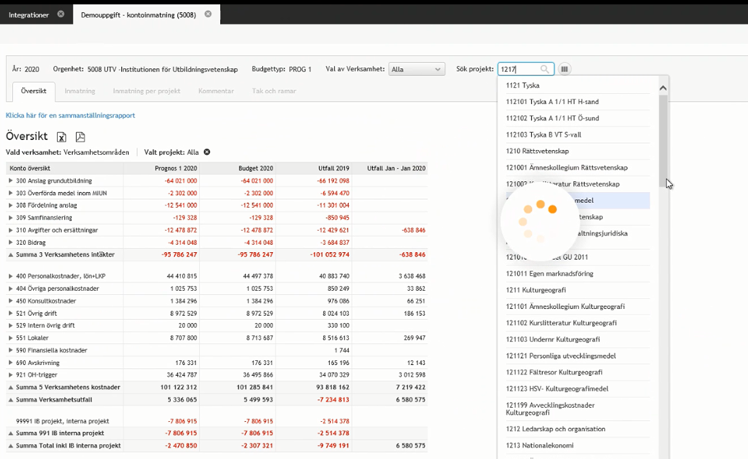
Valbara projekt per org.enhet
Efter 1:1 relationen org och projekt i UBW får vi fr o m Budget 2021 samma valbarhet i Hypergene dvs med endast org-enhetens projekt
Fungerar fn inte i prognos då vi utgår från budget 2020 och fel kombination av org och projekt finns
Fn väljer/anger ni projekt i rull-list

Slide 34
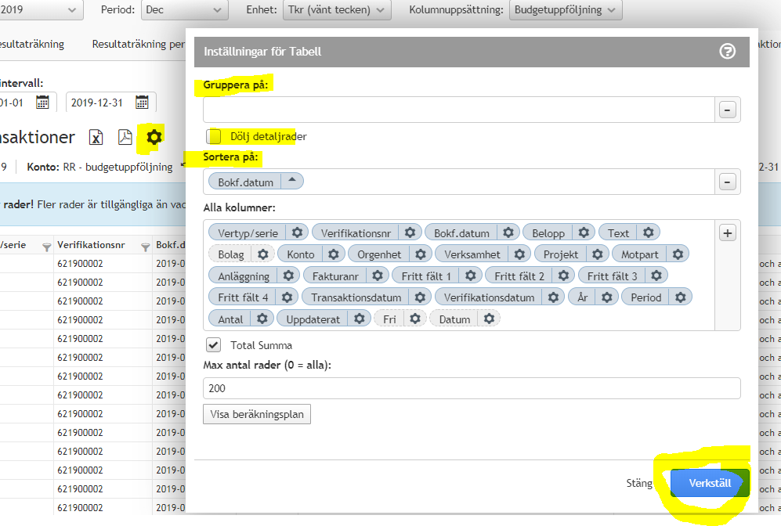
Gruppering och sortering samt val av vad som visas i Transaktionsflik
Öppna kugghjul Möjlighet att dölja transaktioner och endast visa summarader per vald gruppering
Dra den nivå som ska grupperas från ”Alla kolumner” till ”Gruppera på”
Klicka på ikon som valts och på minustecken för borttag
Blå är val som visas. Grå visas ej
Klicka på de ikoner ni vill visa

Slide 35
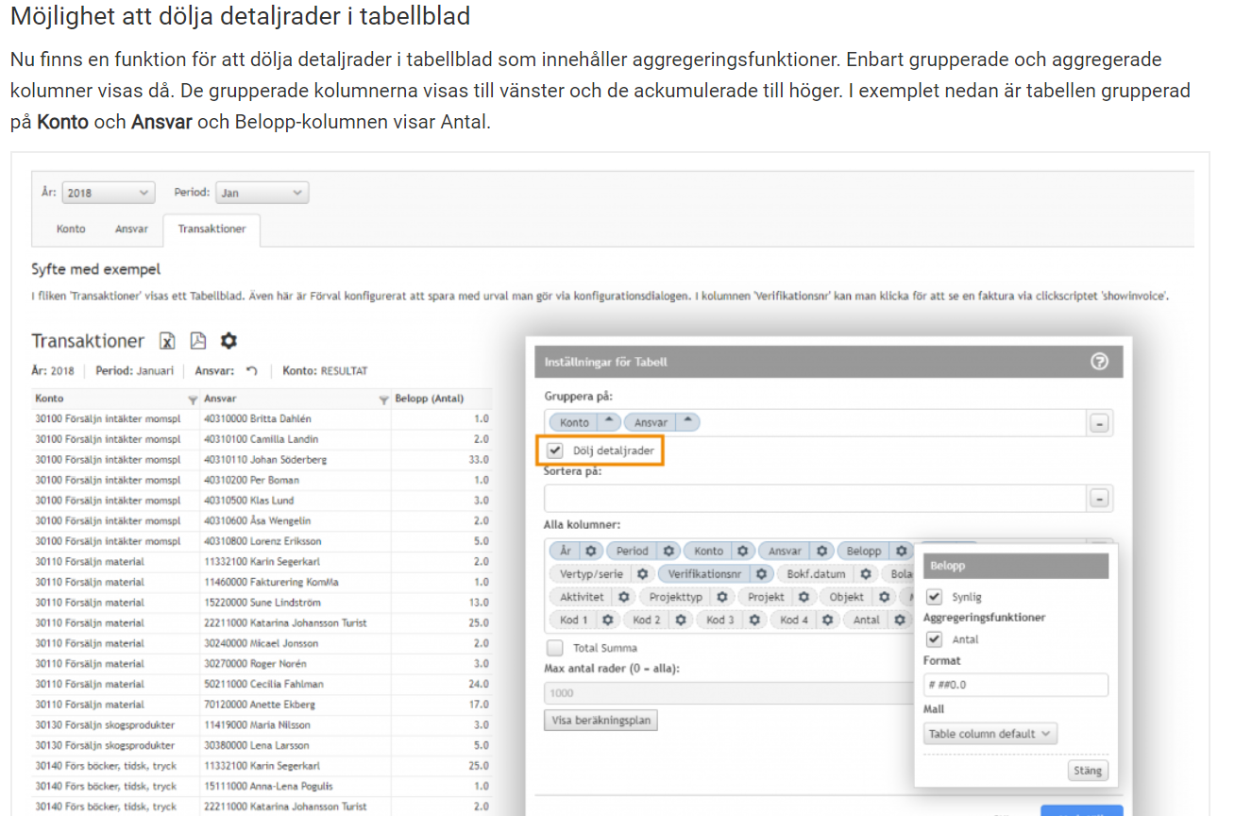
Dölj detaljrader
19-4
Notes:
På ett enkelt sätt få fram summeringsrader i en transaktionsvisning

Slide 36
Vill påminna om………….

Slide 37
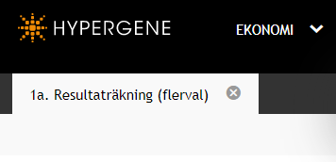
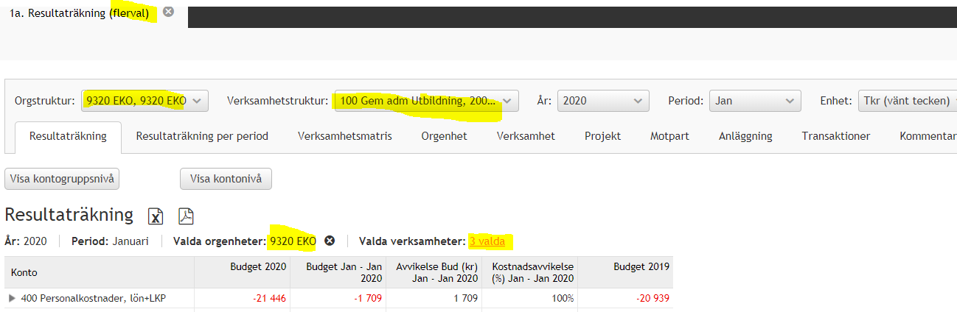
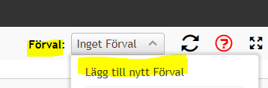
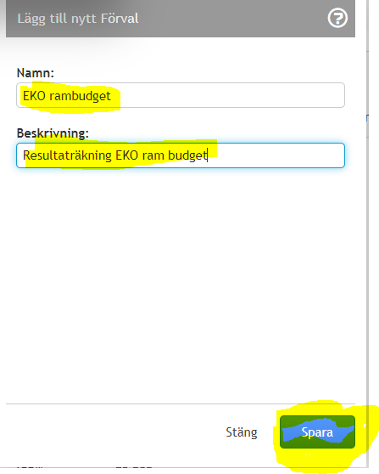
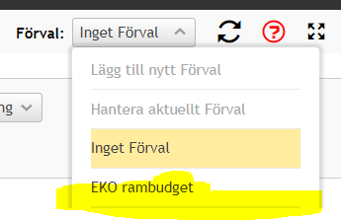

Flerval och bokmärke, exempel uppföljning rambudget EKO
1)
2) Klicka ur defaultvärde och klicka i aktuella val
3)
4)
5) Rapporten kan även sparas under ”Bokmärke”

Slide 38
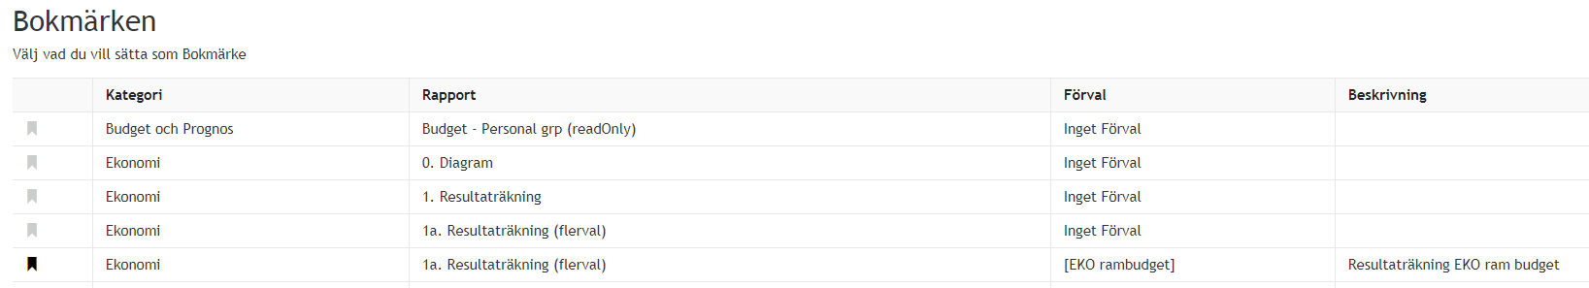

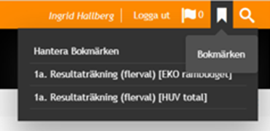
Hantera flerval och bokmärke
6)
7) EKO rambudget ligger sparad under bokmärkesflagga

Slide 39
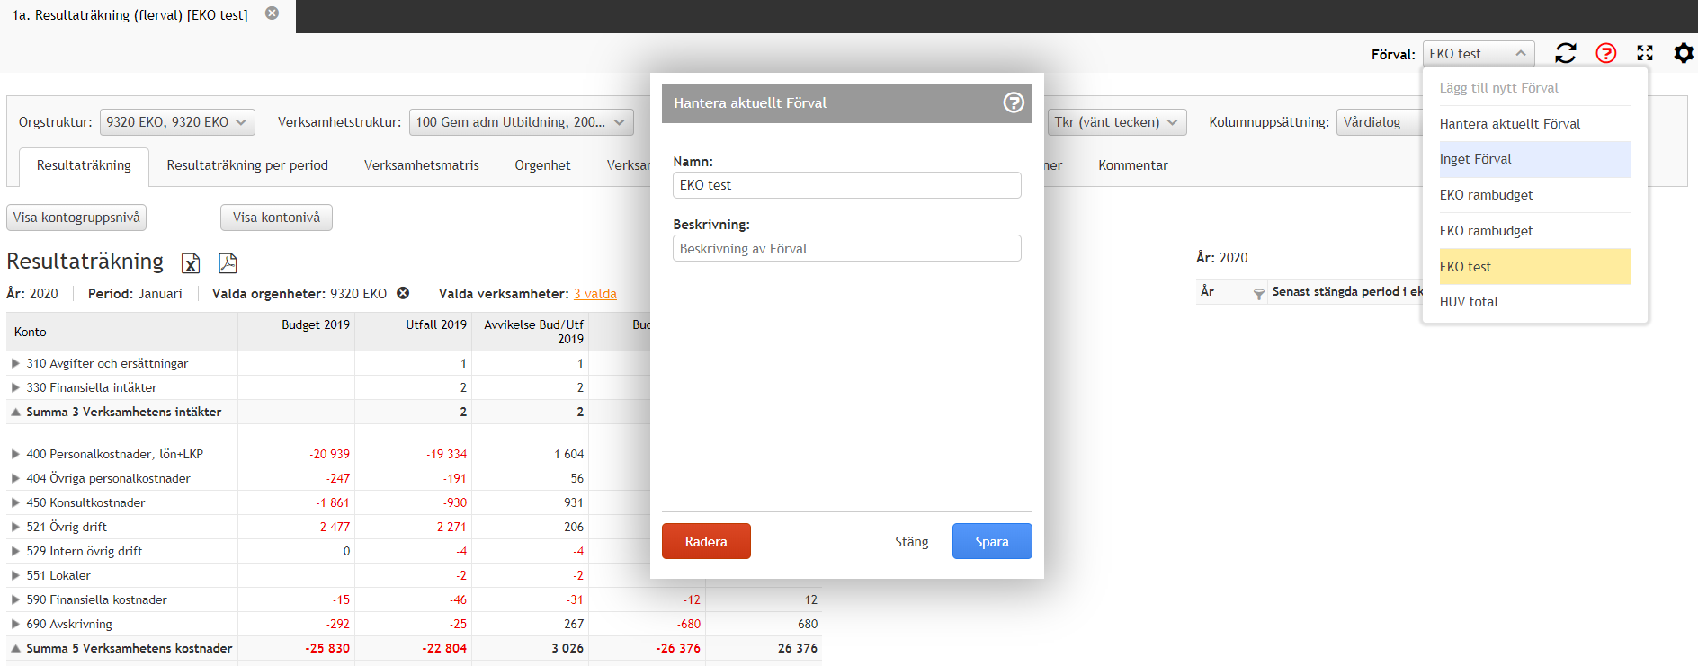
Borttag av sparad rapport

Slide 40

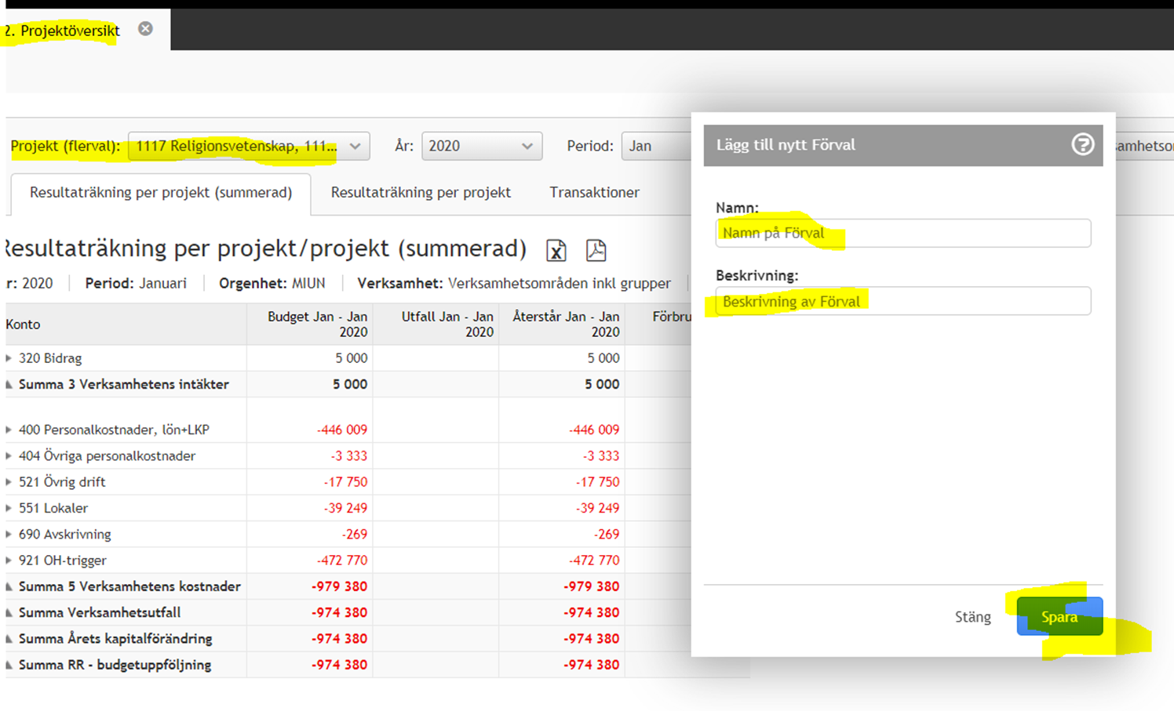

Slide 41
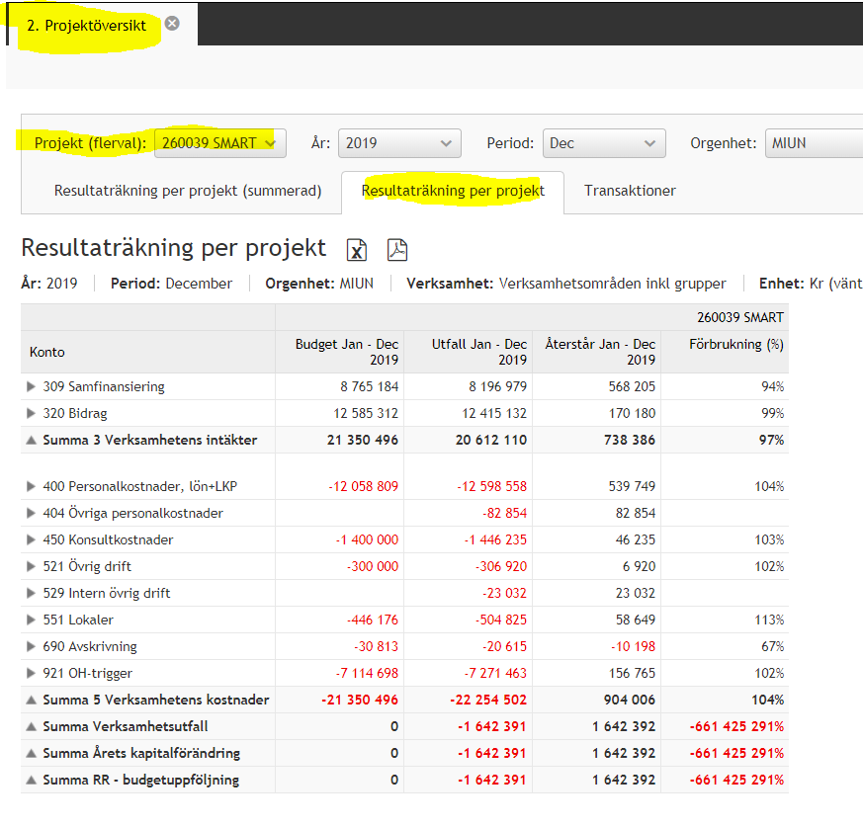

Slide 42
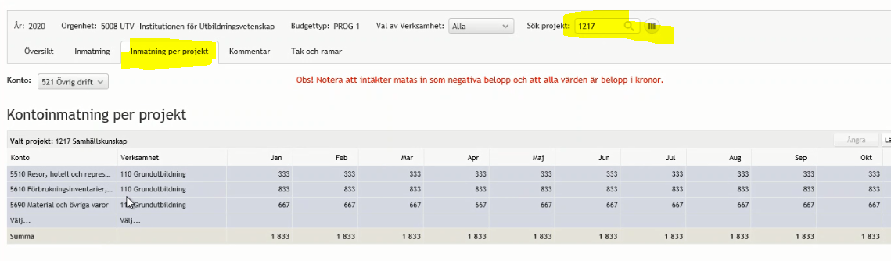
Personalflik
Excelimport fr o m 2020 ctrl+C i excelblad sedan Excel import + ctrl V
Kontoinmatning
sep flik för inmatning för intäkter och kostnader på bara ett projekt i taget

Slide 43
Utvärdering budgetarbete 2020
Synpunkter Kommentar
Läsa in all personal och att vi aktivt raderar och ta bort personer istället All befintlig personal per aug. läses in till budget,
men endast personal med tjänst på budgetåret har
tjänsteomfattning och kontering.
Se sep bild sf
Kunna exportera alla samtliga kostnader också förutom löner och avskrivningar Ingen ombyggnad fn i Hypergene. Vi inväntar projektmodulen och hur mycket vi läser över därifrån innan vi utvecklar Excelimport i Hypergene för förenklad inmatning
Flerårsbudget Har fortfarande hög prioritet, har ju haft vänteläge m a p att vi riggar projektmodul. Vi kan nu börja titta på vad som ska ligga i projektmodul kontra Hypergene för att minimera dubbeljobb och manuellt arbete.
D v s vad ska tas från projektmodulen och vad ska byggas vidare på i Hypergene

Slide 44
Bild från uppstartsmöte Budgetarbete – avser ej prognos:
Personaluppgift
Personal Primula per aug 2019 med tjänster fr o m jan 2020:
namn
personnummer
månadslön per augusti 2019
hemvist,
lönetillägg
Kontering
Personal i Primula per aug 2019, men ej tjänst fr o m jan 2020
- hemvist
- månadslön
Manuellt tillägg av kontering, tjänstgöringsgrad, tillägg etc om anställd 2020
Alt. ingen kontering eller nollad lön om inte anställd 2020
Excelimport av kontering från Retendo

Slide 45
Avdelningsekonomer FÖRV
För förvaltningen ska enbart större verksamhetsförändringar justeras i prognosarbetet. Inga ytterligare organisationsförändringar tillkommer för 2020 som ska beaktas i prognosen. Inga beslut har fn tagits avseende justeringar mot gällande budget. Respektive avdelningschef ansvarar för att meddela sin ekonom om avvikelser ska registreras i prognos.
Eva slutjusterar lokalkostnader org 9990

